Slide 1
Wiskunde op het vwo
A,B,C & D

Slide 2
Wiskunde in elk profiel?
Er zijn verschillende soorten wiskunde, gericht op de profielen

Slide 3
VWO
Profiel | Soort Wiskunde | Omvang
C&M | Wiskunde C (of A) | A & C zijn beiden 3 uur per week
E&M | Wiskunde A (of B) | A = 3 uur per week / B = 4 uur per week
N&G | Wiskunde A (of B) | A = 3 uur per week / B = 4 uur per week
N&T | Wiskunde B & D | B = 4 uur per week & D 2,5 uur per week

Slide 4
Examinering
Wiskunde A,B & C worden afgesloten met een:
  Schoolexamen, én een
  Centraal Schriftelijk Eindexamen
Wiskunde D wordt afgesloten met een:
  Schoolexamen
Consequentie: voor wiskunde D staat je cijfer al vast; je hebt nauwelijks kans op verbetering

Slide 5
Wiskunde A/C
Wiskunde C is geen lichte variant van wiskunde A!
Wiskunde A en C zijn twee op zichzelf staande vakken (met een klein beetje overlap)
Waarom wiskunde A?
Het zit alleen in C&M
Waarom wiskunde C?
Sluit beter aan op E&M profiel
Sluit beter aan op C&M profiel dan wiskunde A
Basis voor culturele en sociale studies
Je bent nu niet zo heel goed in wiskunde
Basis voor alle economische en gezondheidsstudies
Je bent nu niet zo heel goed in wiskunde

Slide 6
Wiskunde A/C
Onderwerpen Wiskunde C
Formules, functies, grafieken, vergelijkingen
Algebra
Statistiek en kansrekenen
ICT
Logisch redeneren, logica
Vorm, ruimte, ruimtefiguren, perspectief tekenen
Onderwerpen Wiskunde A
Formules, functies, grafieken, vergelijkingen
Algebra
Statistiek en kansrekenen
Statistiek met ICT
Grote databestanden verwerken
Differentiëren, afgeleide functies
Rijen
Onderzoek doen

Slide 7
Wiskunde B/D
Waarom wiskunde B?
Je gaat een vervolgstudie doen waarin veel wiskunde nodig is. Dit geldt voor alle technische en veel gezondheidstudies
Met Wiskunde B kun je alle studierichtingen kiezen. Je hebt dus minder aansluitingsproblemen
Je bent nu goed in wiskunde
Waarom wiskunde D?
Het is een perfecte voorbereiding op exacte vervolgstudies
Het is verbredend en verdiepend
Het is moeilijker dan wiskunde B, m.n. omdat je flink de diepte in gaat
Daarom moet je niet alleen goed zijn in wiskunde, maar het ook echt een leuk vak vinden

Slide 8
Wiskunde A/C versus Wiskunde B/D
Onderwerpen Wiskunde A/C
Minder inzichtelijke algebra
Toepassingsgericht en veel in context (veel tekst en analytisch lezen)
Behoorlijk wat kans rekenen en statistiek
Nodig:
Interesse voor economische contexten
Gezond verstand en ijver!
Onderwerpen Wiskunde B
Veel algebra
Veel abstract, regelmatig zonder context
Veel stof, vraagt veel oefenen en zelfstudie
Nodig:
Inzicht en rekenvaardigheden
Doorzettingsvermogen

Slide 9
Hoe ga je kiezen?
Je profielkeuze is leidend, in principe “krijg” je daar een bepaalde wiskunde bij
Je kunt bij E&M en N&G wiskunde B kiezen indien je advies positief is.
Als je twijfelt tussen N&G en N&T is het wel of niet hebben van Wiskunde D een belangrijk keuze-argument.
Afwegingen zijn:
Wat wil je gaan studeren; wordt daar een bepaalde soort wiskunde vereist?
Hoe goed ben je in wiskunde?
Hoe is je inzet/concentratie/discipline?
Wat is je motivatie en hoeveel tijd wil je investeren?
Vind je wiskunde leuk, hou je van pittige puzzels?
Belangrijk:
Let op de exameneis: bij Ne, En en Wi mag je maar maximaal één 5 hebben!!!
Je kunt in principe niet “proberen” en dan vervolgens overstappen als het niet lukt.

Slide 10
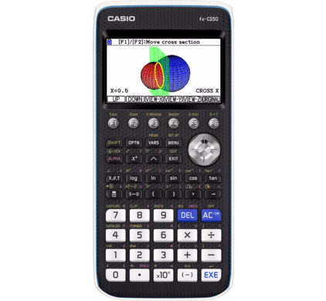
De grafische rekenmachine
Wij adviseren de Casio fx-CG50
Wij geven de voorkeur aan deze, vanwege het feit dat deze een veel beter (kleuren)scherm heeft en prettiger in gebruik is dan een TI
Let erop dat de GR voorzien MOET zijn van een zgn. nederlandse examenstand. Meer over de toegestane hulpmiddelen bij het examen vind je op www.examenblad.nl
Neem je een GR van een ander merk: de docent heeft in de les geen ruimte om hierbij ondersteuning te bieden!

Slide 11
Conclusie
Wiskunde A/B/C/D:
Zet alles goed op een rijtje en kies zorgvuldig!

Slide 12
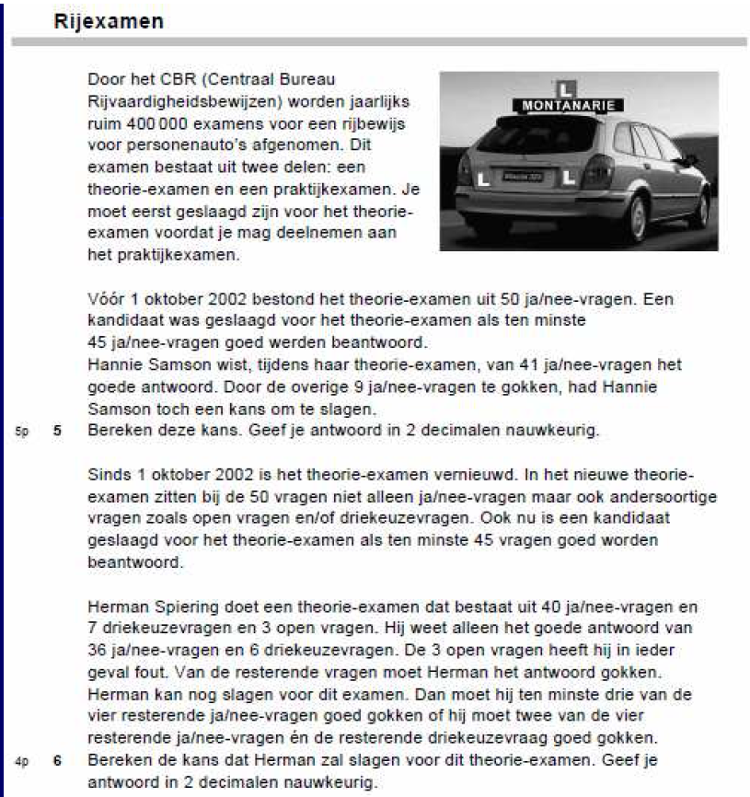
Voorbeeld opgave
Kansen Wiskunde A & C

Slide 13
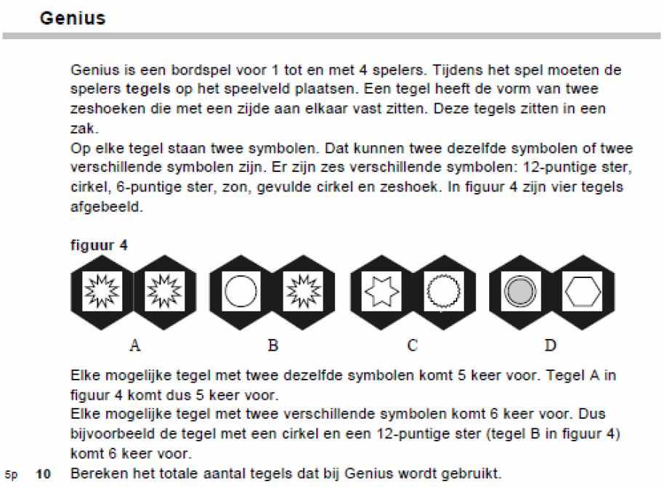
Voorbeeld opgave
Tellen Wiskunde A

Slide 14
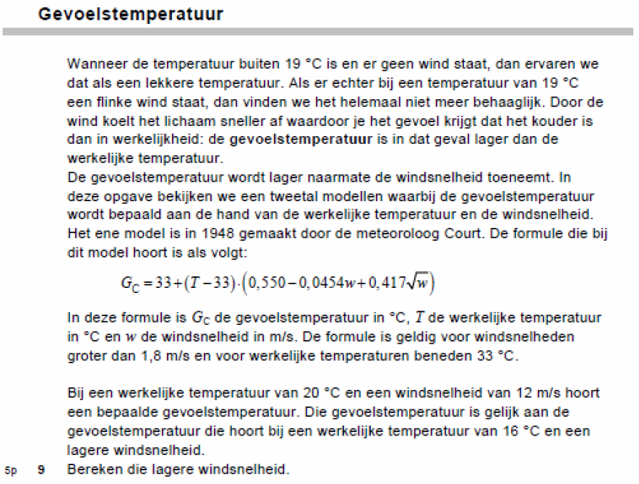
Voorbeeld opgave
Formules Wiskunde A

Slide 15
Voorbeeld opgave
Perspectief Wiskunde C

Slide 16
Voorbeeld opgave
Logisch redeneren Wiskunde C

Slide 17
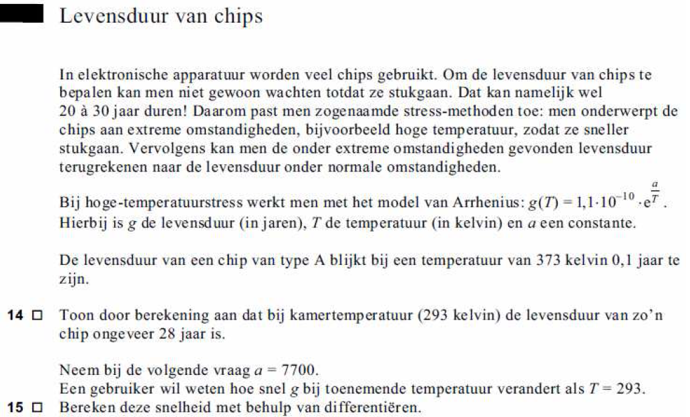
Voorbeeld opgave
Algebra Wiskunde B

Slide 18
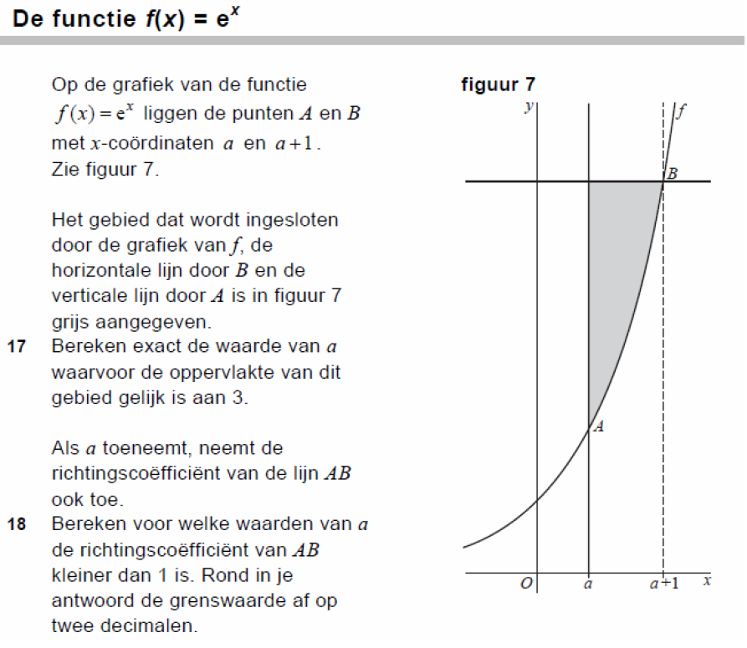
Voorbeeld opgave
Algebra Wiskunde B

Slide 19
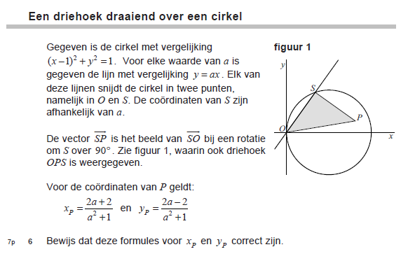
Voorbeeld opgave
Voortgezette meetkunde Wiskunde B/D

Slide 20
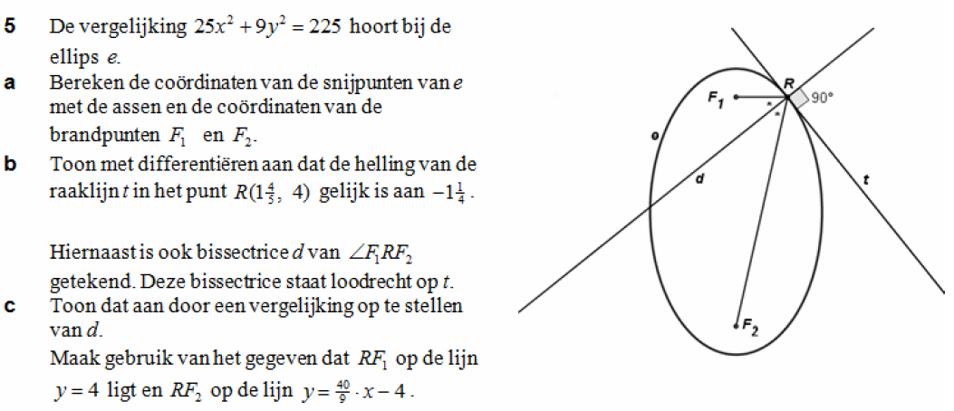
Voorbeeld opgave
Meetkunde Wiskunde D

Slide 21
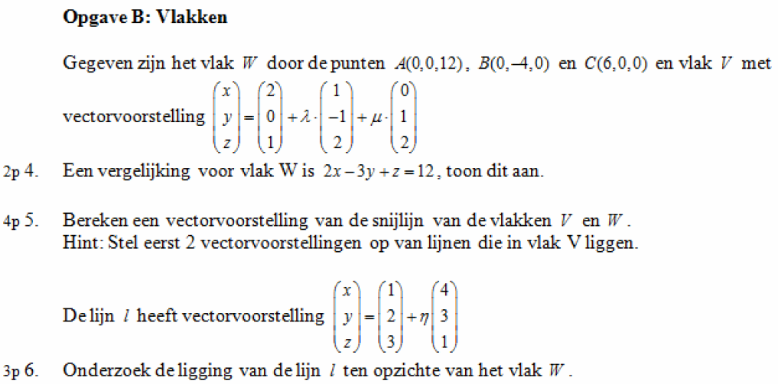
Voorbeeld opgave
Vectoren Wiskunde D

Slide 22
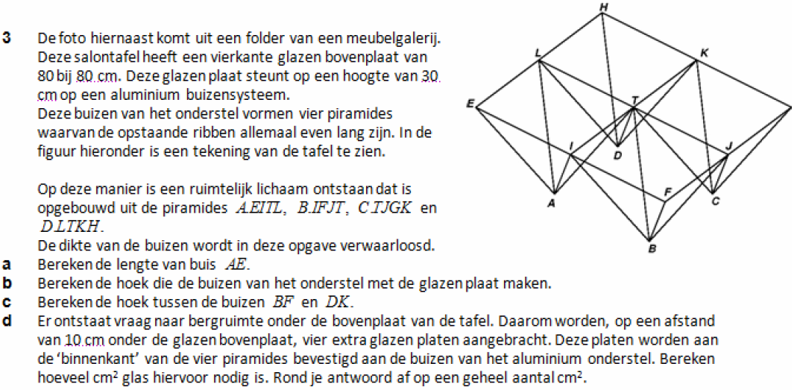
Voorbeeld opgave
Ruimte meetkunde Wiskunde D

